Slide 1
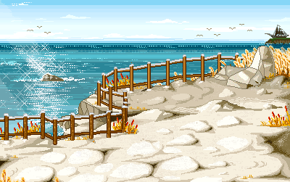



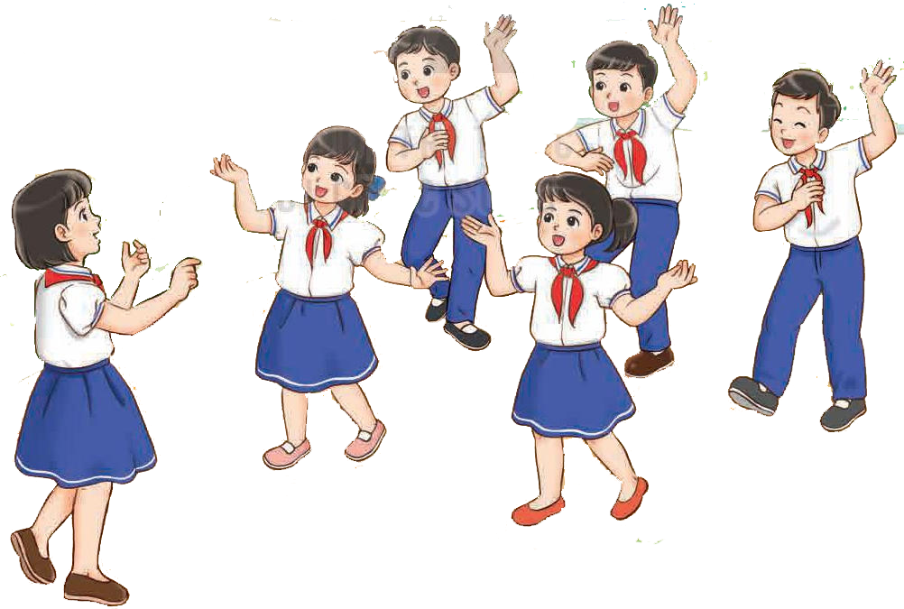


Chào mừng quý thầy cô và các em học sinh đến với tiết âm nhạc

Slide 2


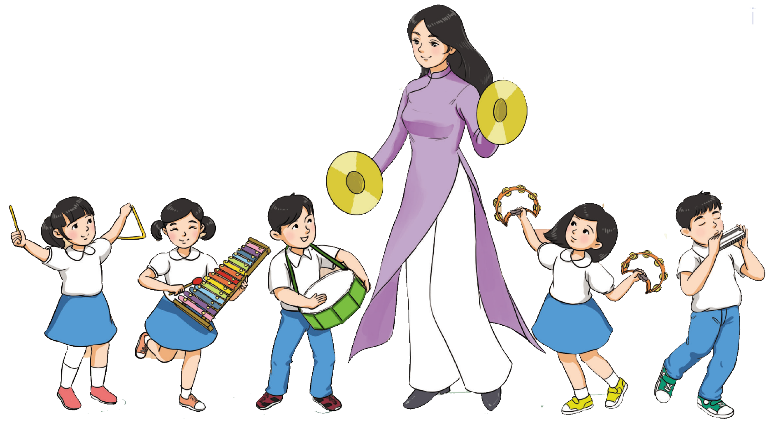
TIẾT 26
TỔ CHỨC HOẠT ĐỘNG VẬN DỤNG SÁNG TẠO

Slide 3
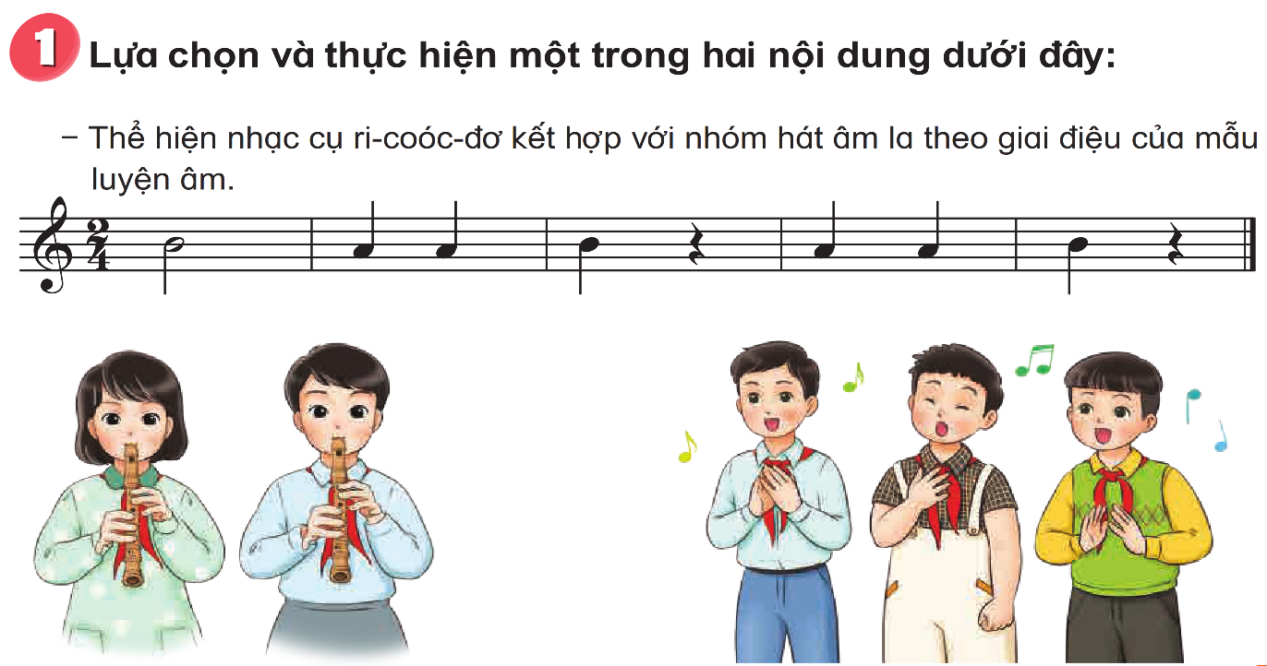
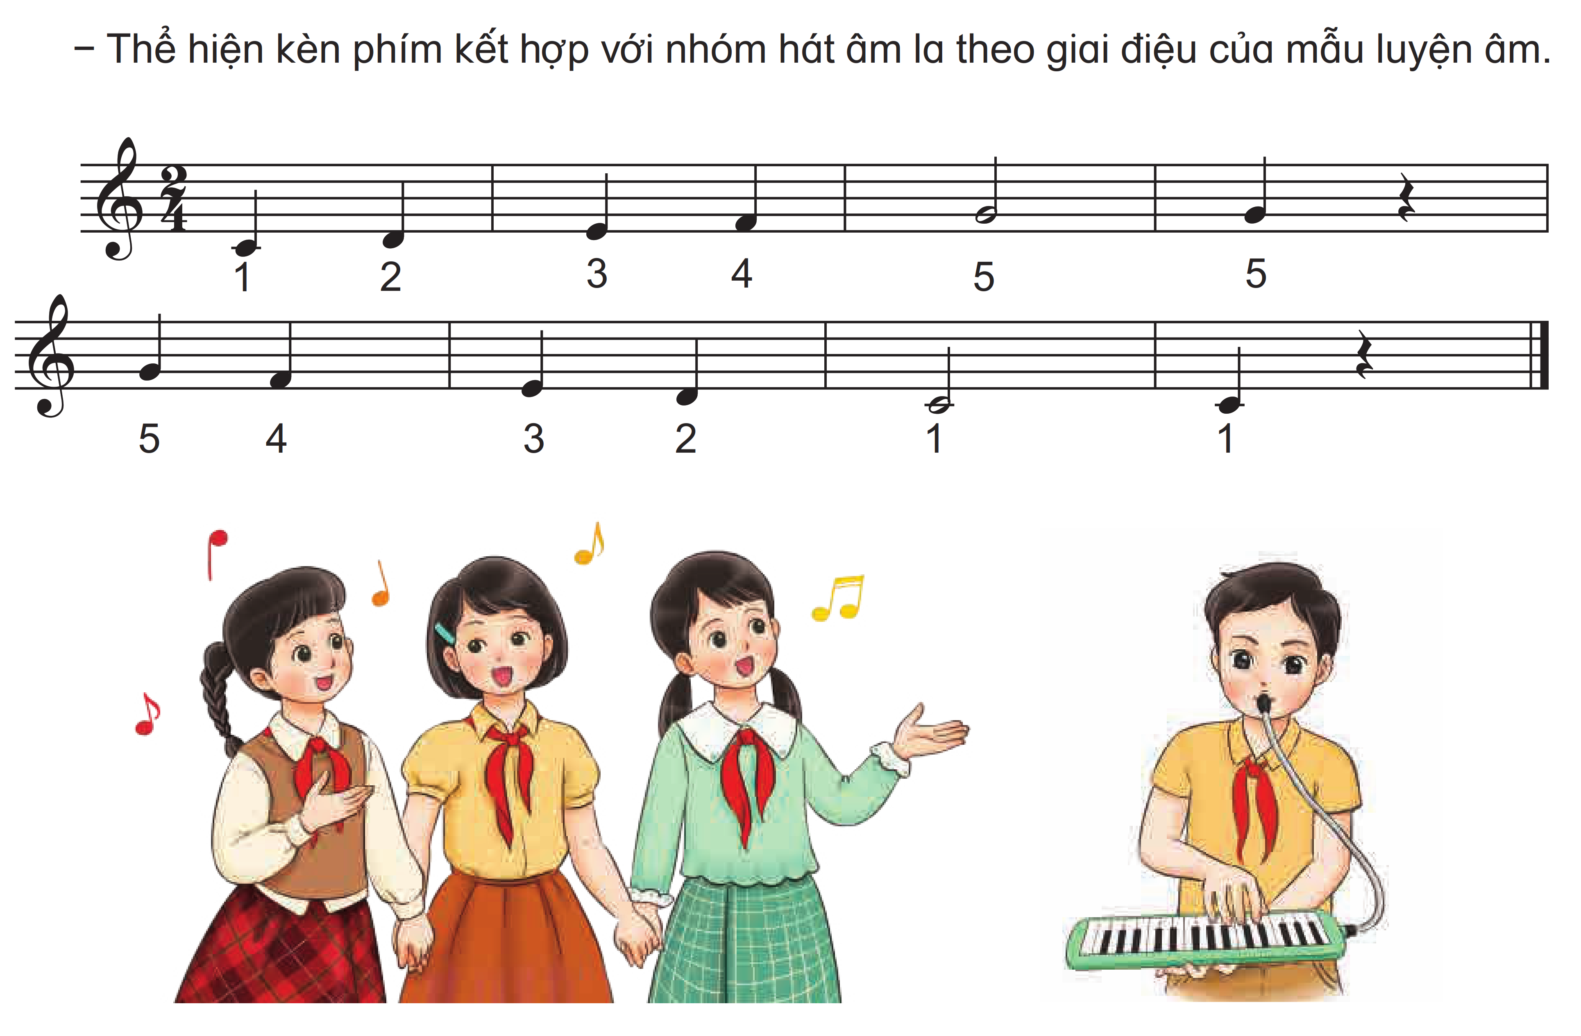

Slide 4
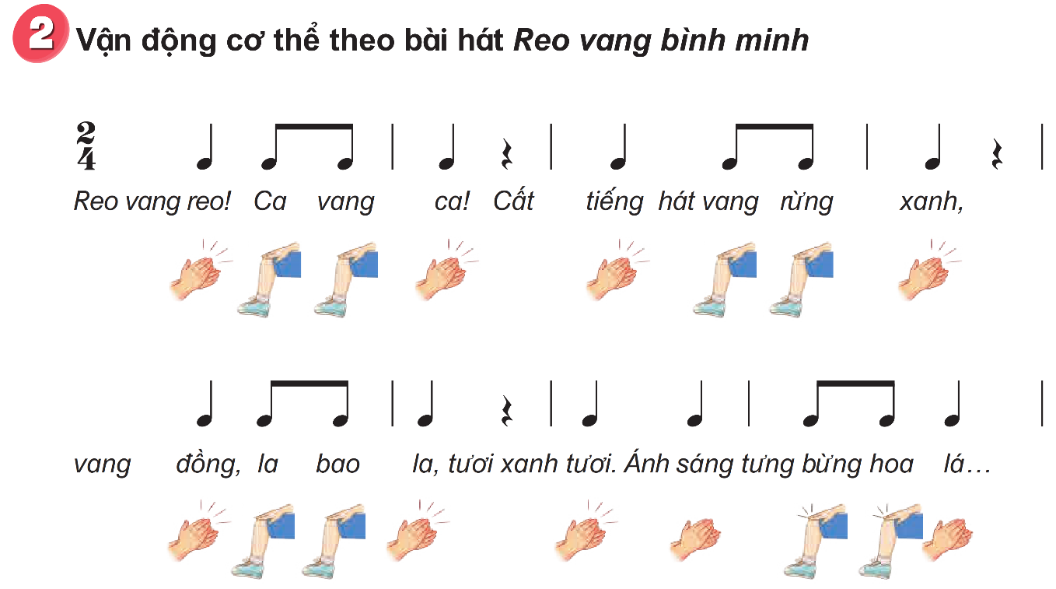


Slide 5
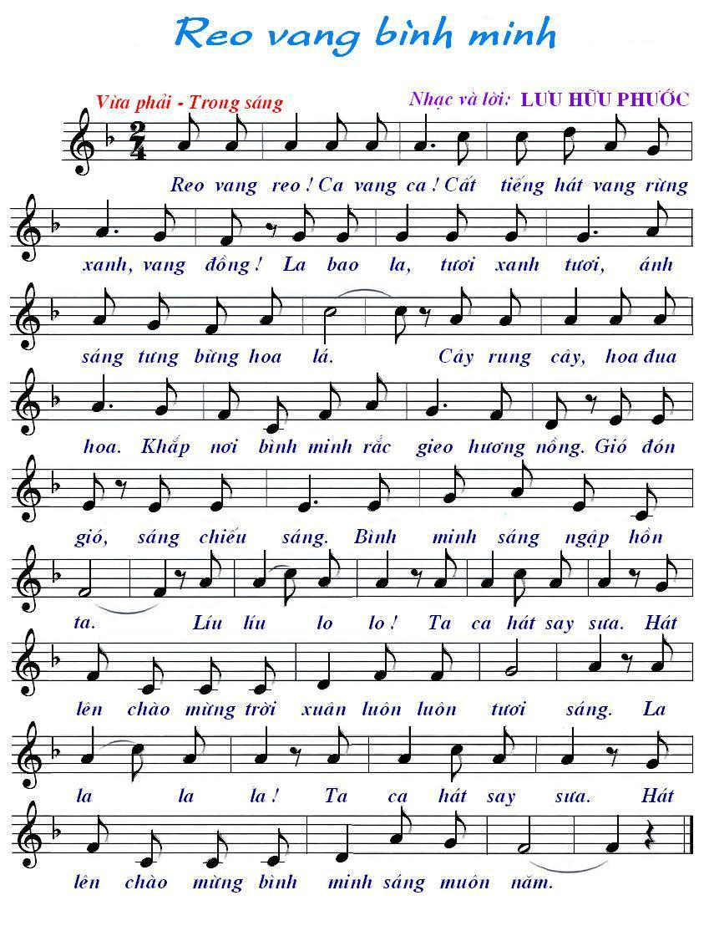

Slide 7
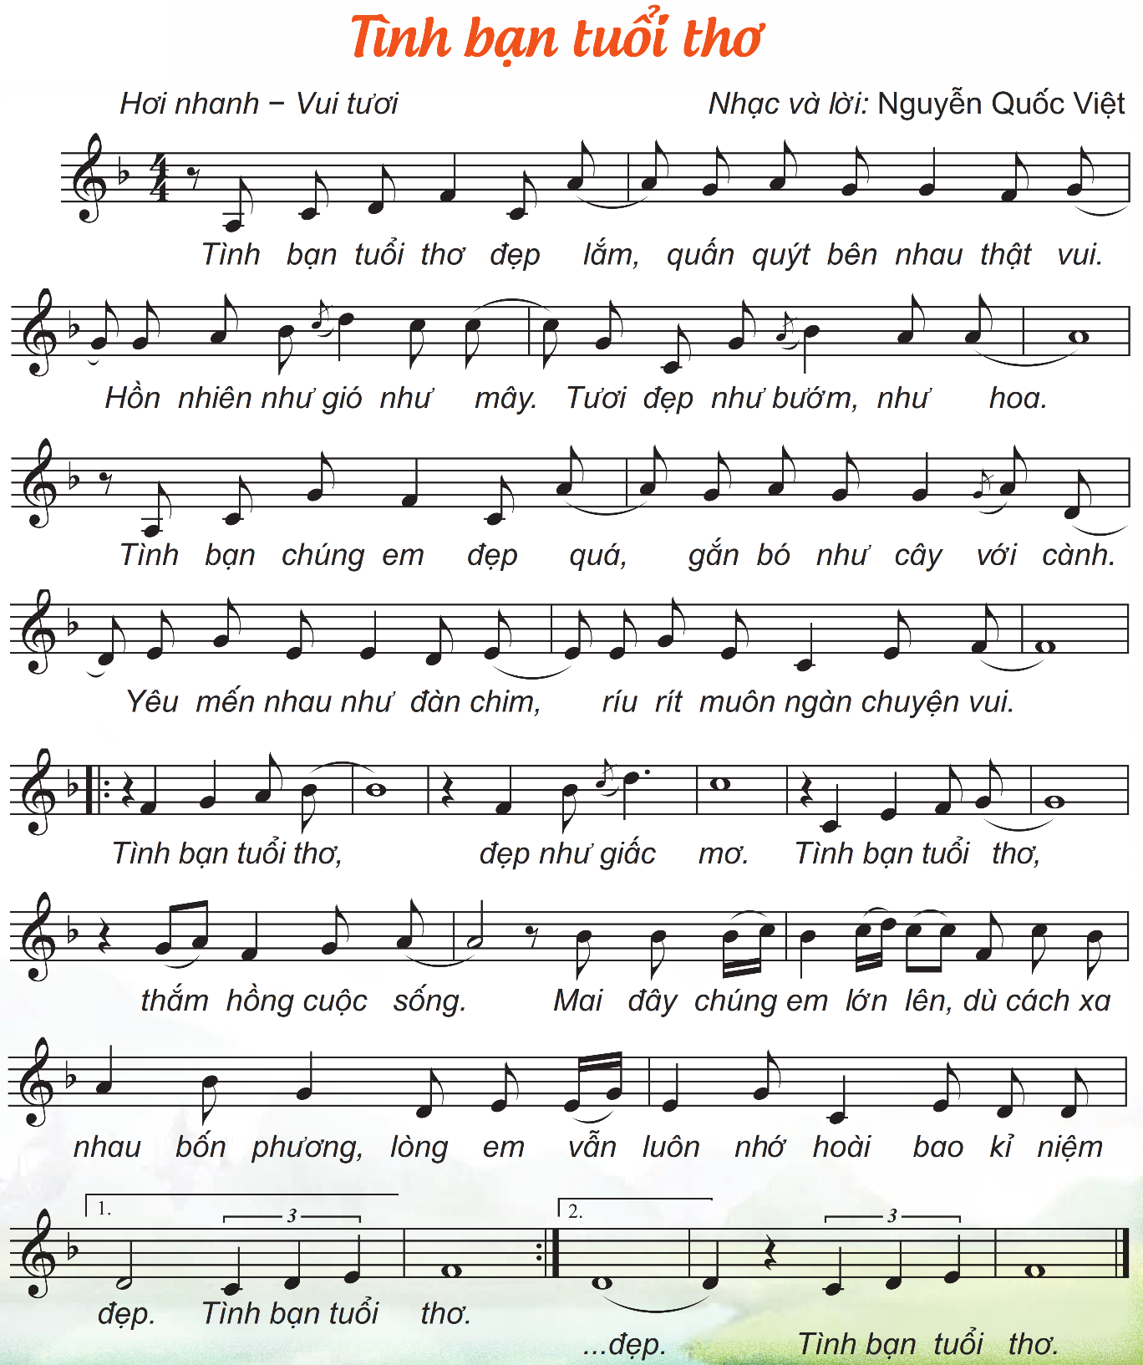

Slide 8



Chúc quý thầy cô mạnh khỏe
Các em học sinh chăm ngoan học giỏi

